Slide 1
Interaktionskonzept
Plattformbasierte Entwicklung einer Ansteuerung zur Evaluierung unterschiedlicher Interaktionskonzepte
HSHL – ITD 6. Semester

Slide 2
Motivation
Sanitätshaus wirkt für gefühlte Preisaufschläge von mindestens 200%
Krankenkasse werfen einem Stöcke in die Speichen ;)
Formulare ausfüllen – Hohe kosten abrechnen
Rollstuhlkomponenten ähnlich zu Fahrradzubehör
Genehmigungen von Rollstühlen in DE problematisch
HSHL – ITD 6. Semester

Slide 3
Parallel laufende Projekte
UWB Positierungssystem _{(Projekt AET)}
Ultraschall Array zur Hindernisserkennung _{(Projett AET)}
Objekterkennung über Pixycam _{(Projekt AET)}
QR Code Positionierungssystem _{(Telematik II)}
Reverse Engineering mBot _{(Projekt AET)}
freeRTOS Implementierung _{(CPS II)}
HSHL – ITD 6. Semester

Slide 4
Projektablauf
Research zu bestehenden Konzepten
Systemanforderungen
Vorteile / Schwächen herausgearbeitet
Use Case
Flexibles Platform-
unabhängiges Model
Erste eigene Entwürfe
Schedule?
Android Studio
Konzeption einer App
xCode
Persona – Zielgruppendefinition
Für App
Gyrometer auslesen
mBot Prototyp ähnlich
zur Konzeption
Akkuschrauberantrieb
HSHL – ITD 6. Semester

Slide 5
Anforderungen aus der Aufgabenstellung (Use Case)
Interaktionskonzept für einen Rollstuhl
Rahmenbedingungen zu Beginn:
MEYRA x1 Rollstuhl
Efix Räder
HSHL – ITD 6. Semester – Christopher Beck, Daniel Münstermann, Alexander Wilms

Slide 6
Anforderungen aus der Aufgabenstellung (Use Case)
Interaktionskonzept für einen Rollstuhl
Rahmenbedingungen zu Beginn:
MEYRA x1 Rollstuhl
Efix Räder
HSHL – ITD 6. Semester – Christopher Beck, Daniel Münstermann, Alexander Wilms

Slide 7
Philipp Experteninterview
Problematik Krankenkasse
Schwere Räder mit Narbenantrieb teilweise nicht selbst montierbar
Fährt einen Custom Rollstuhl (Skatepark)
Idee Handreifen als Steuerung!
HSHL – ITD 6. Semester – Alexander Wilms

Slide 8
Bestehende Konzepte
1 Joystick – je nach Einschränkung
2 ODO (Segwayvariante)
3
4
individuallösungen
HSHL – ITD 6. Semester – Christopher Beck, Daniel Münstermann, Alexander Wilms

Slide 9
Bestehende Systeme
Vorteile
Nachteile
Stecknarbe – unabhängig
Sichere Stoppfunktion
Hohes Gewicht
Keine eigene Weiterentwicklung – eigene Personalisierung
Keine Portierbarkeit auf andere Rollstühle
HSHL – ITD 6. Semester – Christopher Beck, Daniel Münstermann, Alexander Wilms

Slide 10
Anforderungen aus der Experteninterview – Worst Case Modellierung
Feststellfunktion bei geradeausfahrt
Was ist bei einem Telefonanruf?
Rekoperation als Bremse – Manuelle Bremse?
HSHL – ITD 6. Semester – Christopher Beck, Daniel Münstermann, Alexander Wilms

Slide 11
Systemanforderungen
Use Case -->
Funktionale / Nicht funktionale Anforderungen (Was ist Rollstuhlfahrern wichtig)
Model View Control Architektur
HSHL – ITD 6. Semester – Christopher Beck, Daniel Münstermann, Alexander Wilms

Slide 12
+
Projektteam
Betreuer
Hochschule
=
Wartungs-/Service-
personal
+
Industrie
+
Benutzer
+
Rollstuhlfahrer / Anwendungs-bereiche
Rollstuhl-steuerung
+
Technikaffine
Menschen
-
Daten-
schützer
Einfluss | Einstellung
Hoch | + Positiv
Mittel | - Negativ
Gering | = Neutral
-
Mögliche Konkur-
renz
-
Menschen,die Technik ablehnen

Slide 13

Use-Case Rollstuhl
Condition:
(An)Steuerung per App
Extension point: Fahrzeug setzt
sich in Bewegung
steht
<<extend>>
setzt sich in Bewegung
Extension points:
A: Rollstuhl setzt sich
in Bewegung
<<include>>
BBenutzen der App
fährt
<<extend>>
hält an
Condition:
Steuerung per App
Extension point: Fahrzeug stoppt

Slide 14
Use-Case App

Slide 15
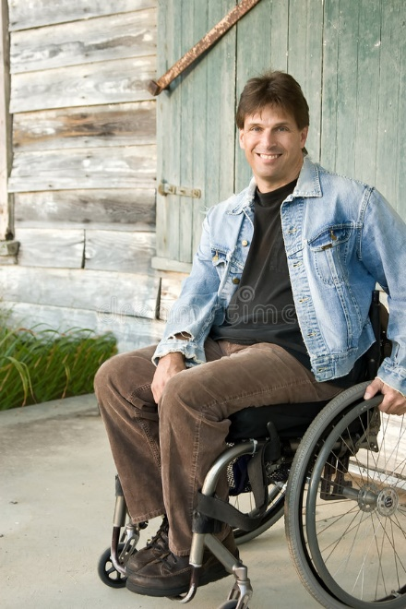
Persona – Thomas Müller, 38
Rollstuhlfahrer, keinen elektronischen
verheiratet
Finanzkaufmann
Modern, offen, technikinteressiert
Genießt gerne Natur + Fahrten durch den Park

Slide 16
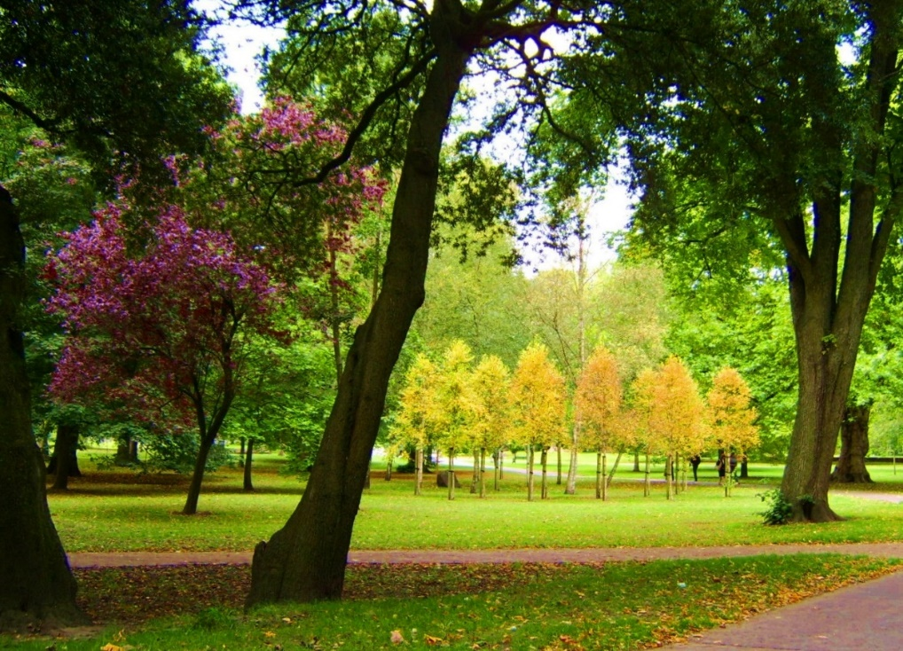

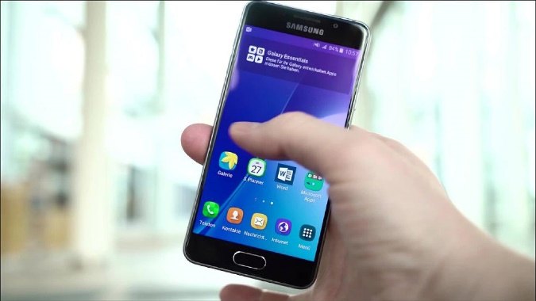



Slide 17
Hardwareanforderungen
Batterien
Ladezustand wird überwacht
Stromsparender Modus
RTOS
Einhaltung von Zeitbedingungen
Vorhersagbarkeit des Systemverhaltens
HSHL – ITD 6. Semester – Melissa Sens

Slide 18
Anforderungen - RTOS
Jederzeit betriebsbereit
Multitasking/Multithreading
Definiertes Verhalten für die Synchronisation
Prioritätenvererbung wird unterstützt
Verzögerungsverhalten vorhersagbar
HSHL – ITD 6. Semester – Melissa Sens

Slide 19
Anforderungen - Benutzbarkeit
ergonomische Gestaltung der Benutzungsschnittstelle
Angemessenheit der Aufgaben
Erlernbarkeit
Robustheit bzgl. Fehlern
HSHL – ITD 6. Semester – Melissa Sens

Slide 20
Qualitätsanforderungen
Performanz
Antwortzeiten, Speicherkapazität
Zuverlässigkeit
Änderbarkeit/Wartbarkeit
Portabilität
HSHL – ITD 6. Semester – Melissa Sens

Slide 21
Populäre System
Stecknarben
eFix
ODO (Segway)
eMotion
HSHL – ITD 6. Semester

Slide 22
Motivation –
Bisherige Lösungen sind immer auf Firmen-Ecosysteme gebunden // Monopole
Open Source Gedanke
DIY
Haftungsfragen aushebeln durch RTOS
HSHL – ITD 6. Semester

Slide 23
Experteninterview Philipp
Philipp Berens
M. Psychologie in Düsseldorf
Parese
Hohes Mobilitätsbedürfnis und Aktivitätenprofil
Wunschlösung: Plug‘n‘Play
HSHL – ITD 6. Semester

Slide 24
Experteninterview
Frust:
Reparatur dauert teilweise 6 Wochen
Workarround: Fahrradservices nutzen
Aktivrollstuhl aus NL
Maßgefertig
Vollgefedert
Sport (Halfpipe)
eFix Räder sehr schwer, nicht selbst demontierbar
Große Rollstühle sorgen für Aufmerksamkeit
Unpersönlich → behindern
HSHL – ITD 6. Semester

Slide 25
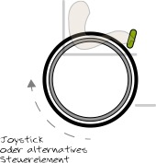
Gängige Ansteuerungsmöglichkeiten
Joystick
Piercing
Eye-Tracking
HSHL – ITD 6. Semester

Slide 26
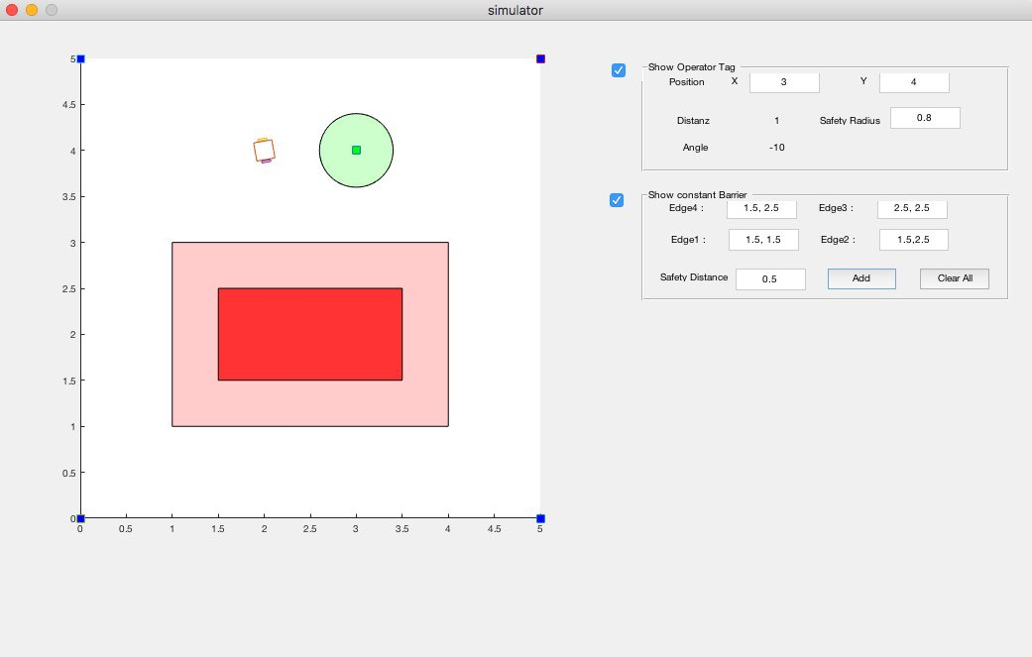
MATLAB GUI
HSHL – ITD 6. Semester – Christopher Beck, Daniel Münstermann, Alexander Wilms

Slide 27
MATLAB Model In The Loop
Simulation der UWB Berechnung
Fahrtenplanung
Simulation von Ansteuerung zu Bewegung
HSHL – ITD 6. Semester – Christopher Beck, Daniel Münstermann, Alexander Wilms

Slide 28
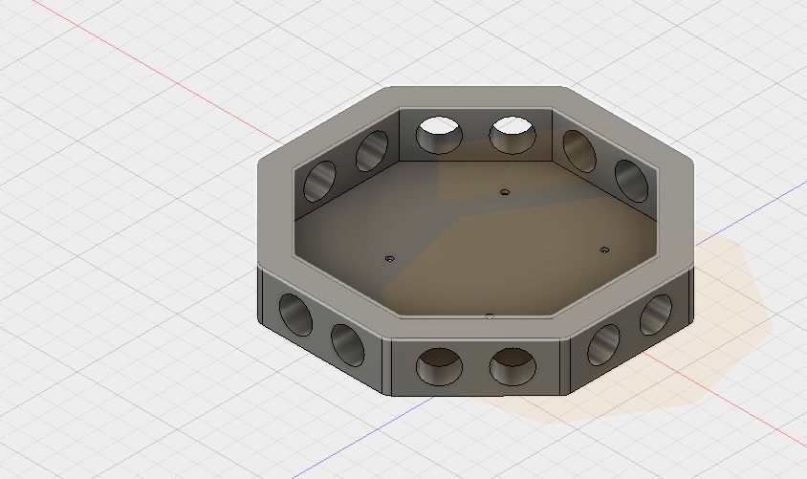
HC-SR04 Array
Grundidee:
Array aus Ultraschallmodulen
Sequentielles/Paralleles
abtasten der Umgebung
Lautsprecher und Mikrofone
erzeugen im Gehäuse Interferenzen.
Die genausten Ergebnisse bekommt man durch
einzelne Messungen der jeweiligen Sensoren.
Nachteil: 12microseconds pro Sensor
HSHL – ITD 6. Semester – Christopher Beck, Daniel Münstermann, Alexander Wilms
Notes:
Tiere werden durch Ultraschall beeinflusst

Slide 29
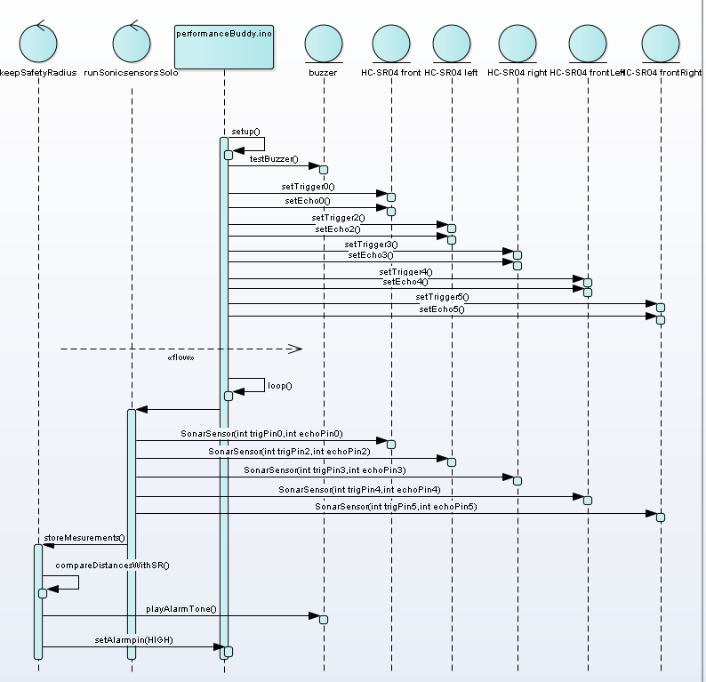
HC-SR04 Array
HSHL – ITD 6. Semester – Christopher Beck, Daniel Münstermann, Alexander Wilms
Notes:
Tiere werden durch Ultraschall beeinflusst

Slide 30
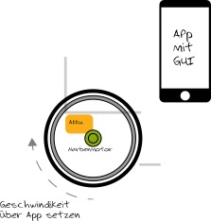
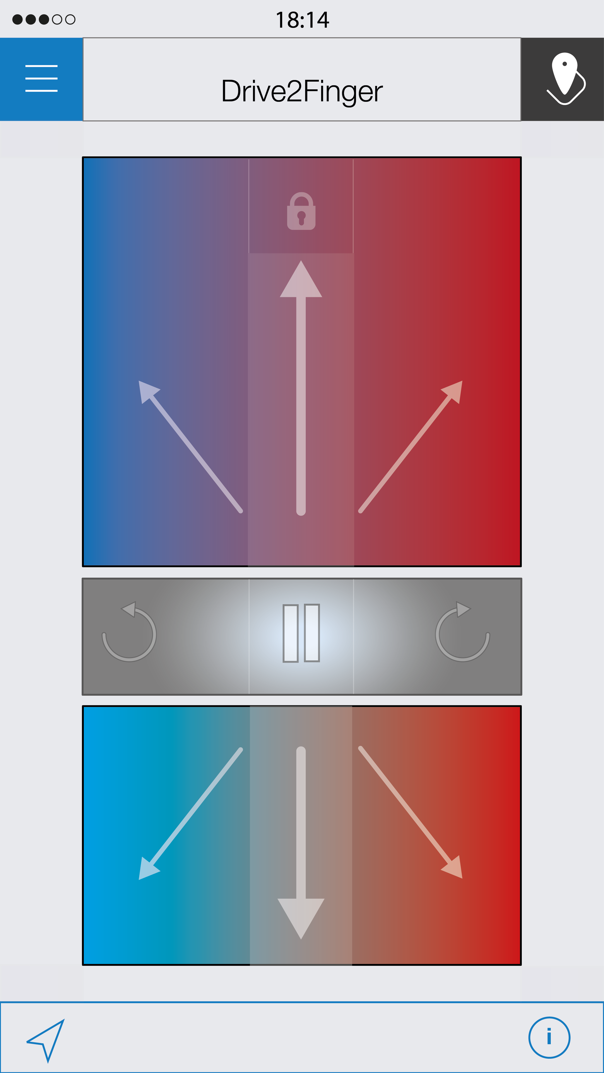
Ansteuerung über GUI
HSHL – ITD 6. Semester – Christopher Beck, Daniel Münstermann, Alexander Wilms

Slide 31
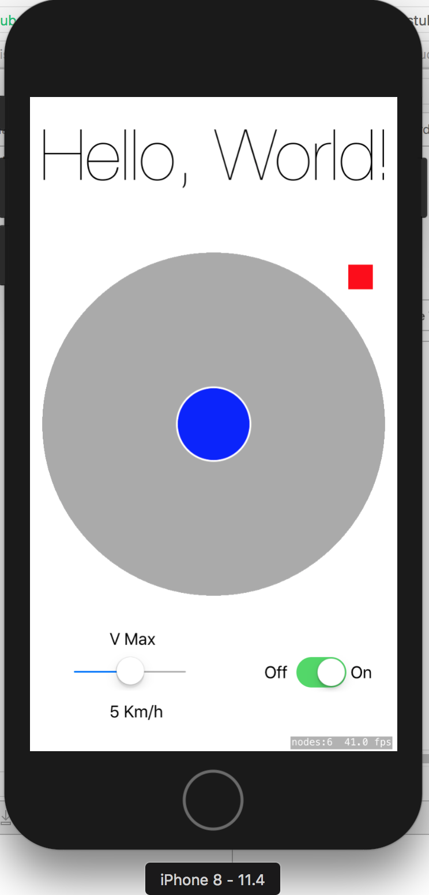
Eigene Ansteuerungs-Mock-Ups
HSHL – ITD 6. Semester –Daniel Münstermann

Slide 32
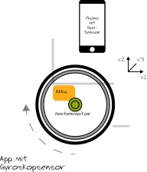
Ansteuerung über Gyroskopsensor (iPhone)
HSHL – ITD 6. Semester – Christopher Beck, Daniel Münstermann, Alexander Wilms

Slide 33
Interaktionskonzept
Alternatives Ansteuerungskonzept: Steuerung über Handlauf
HSHL – ITD 6. Semester

Slide 34
Idee basiert auf dem Experteninterview mit Philipp
Aktivrollstuhlfahrer brauchen keine zusätzlichen Steuerelemente
Kein “erlernen“ der Ansteuerung
Adaption der Gewohnheiten
eBike/Pedalec Gedanke für:
weiter Strecken
große Steigungen
Parameter: Unterstützungsgrad und v_{max}
HSHL – ITD 6. Semester – Christopher Beck, Daniel Münstermann, Alexander Wilms

Slide 35
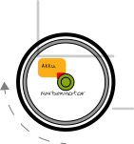
Ansteuerung über Handlauf
Herausforderung:
Drehzahländerung auslesen
(Hallsensor)
Impulse auslesen → Peaks hoch genug?
HSHL – ITD 6. Semester – Christopher Beck, Daniel Münstermann, Alexander Wilms

Slide 36
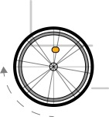
Ansteuerung über Handlauf – Alterantive 1
HSHL – ITD 6. Semester – Christopher Beck, Daniel Münstermann, Alexander Wilms

Slide 37
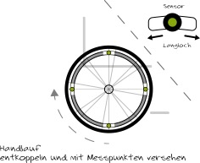
Ansteuerung über Handlauf – Alterantive 2
HSHL – ITD 6. Semester – Christopher Beck, Daniel Münstermann, Alexander Wilms

Slide 38
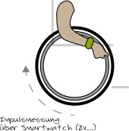
Ansteuerung über Handlauf – Alterantive 3
HSHL – ITD 6. Semester – Christopher Beck, Daniel Münstermann, Alexander Wilms

Slide 39
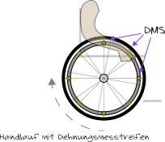
Ansteuerung über Handlauf – Alterantive 4
HSHL – ITD 6. Semester – Christopher Beck, Daniel Münstermann, Alexander Wilms

